Slide 1
CNN
2019.7.9
전재준

Slide 2
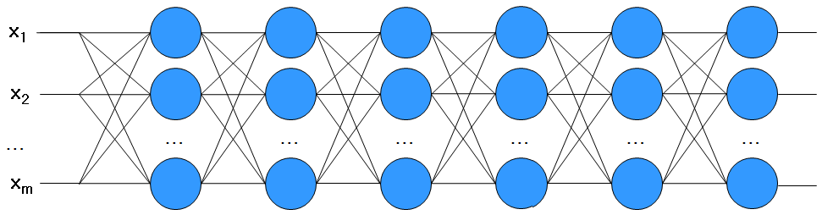
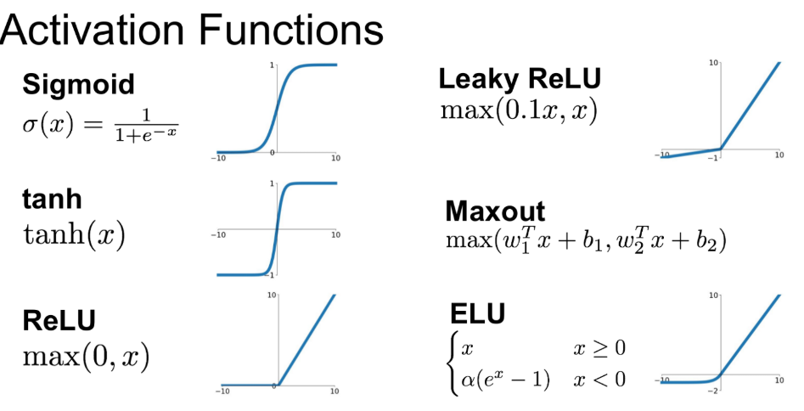
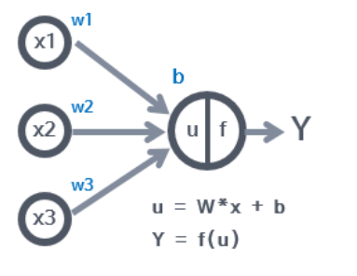
딥러닝이란 복습
Overview
딥러닝의 구조
[Deep network]

Slide 3
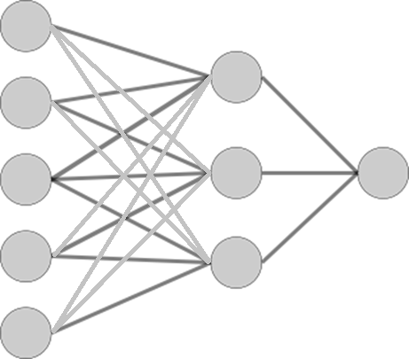
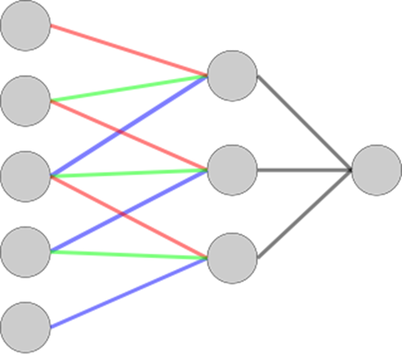
CNN기본 구조
CNN 의 표면적인 설명
- 부분적으로만 연결
- 같은 색깔의 connection weigt 는 동일
학습할 W가 훨씬 적음
특정 경우에는 DNN 보다 낫다
특정경우 : 연속자료(sequential)
Ex. 시계열자료, 일자별 주가 데이터,
텍스트, 이미지
DNN vs CNN

Slide 4
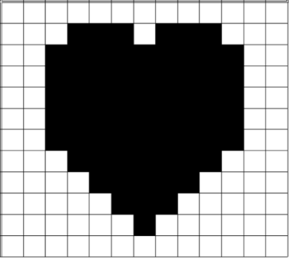
CNN기본 구조
0
0
0
0
...
…
1
1
1
1
0
0
0
왜 이미지가 sequential data 인가?
* Pixel 를 일렬로 나열하면
Sequential data임

Slide 5
CNN기본 구조
픽셀 위치에 따라 기준을 잡기 어려움
translation
Classifier
X
scaling
rotation
weight
Classifier
O

Slide 6
CNN기본 구조
픽셀 위치에 따라 기준을 잡기 어려움
=

Slide 7
CNN기본 구조
Local feature를 이용해 파악한다 고 가정
=
=
=

Slide 8
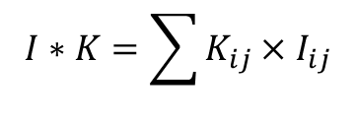
CNN기본 구조
Convolution 이용 : 매트릭스의 위치가 같은 것끼리 곱한다.
1 | 0 | 1
0 | 1 | 1
1 | 1 | 0
1 | 0 | 1
0 | 1 | 0
1 | 0 | 1
*
= 3
$$I∗K=\sum{K_{ij}×I_{ij}}$$

Slide 9

CNN기본 구조
예제1 : 화살표를 수식화 후 CV 처리

Slide 10
CNN기본 구조
예제1 : 화살표를 수식화 후 CV 처리
0 | 0 | 0 | 0 | 0 | 0 | 0 | 0
0 | 0 | 0 | 1 | 1 | 0 | 0 | 0
0 | 0 | 1 | 0 | 1 | 1 | 0 | 0
0 | 1 | 0 | 0 | 0 | 0 | 1 | 0
0 | 1 | 0 | 0 | 0 | 0 | 1 | 0
0 | 0 | 1 | 0 | 1 | 1 | 0 | 0
0 | 0 | 0 | 1 | 1 | 0 | 0 | 0
0 | 0 | 0 | 0 | 0 | 0 | 0 | 0
0 | 0 | 0 | 0 | 0 | 0 | 0 | 0
0 | 0 | 0 | 1 | 1 | 0 | 0 | 0
0 | 0 | 1 | 0 | 1 | 1 | 0 | 0
0 | 1 | 0 | 0 | 0 | 0 | 1 | 0
0 | 1 | 0 | 0 | 0 | 0 | 1 | 0
0 | 0 | 1 | 0 | 1 | 1 | 0 | 0
0 | 0 | 0 | 1 | 1 | 0 | 0 | 0
0 | 0 | 0 | 0 | 0 | 0 | 0 | 0
이미지를 픽셀화

Slide 11
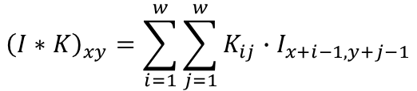
CNN기본 구조
예제1 : 화살표를 수식화 후 CV 처리
-1 | -1 | 1
-1 | 1 | -1
1 | -1 | -1
$${\left(I∗K\right)}_{xy}=\sum_{i=1}^{w}{\sum_{j=1}^{w}{K_{ij}∙I_{x+i−1,y+j−1}}}$$
< Convolution Mask = kernel>
0 | 0 | 0 | 0 | 0 | 0 | 0 | 0
0 | 0 | 0 | 1 | 1 | 0 | 0 | 0
0 | 0 | 1 | 0 | 1 | 1 | 0 | 0
0 | 1 | 0 | 0 | 0 | 0 | 1 | 0
0 | 1 | 0 | 0 | 0 | 0 | 1 | 0
0 | 0 | 1 | 0 | 1 | 1 | 0 | 0
0 | 0 | 0 | 1 | 1 | 0 | 0 | 0
0 | 0 | 0 | 0 | 0 | 0 | 0 | 0
 | -1

Slide 12
CNN기본 구조
Convolution 이용 : 매트릭스의 위치가 같은 것끼리 곱한다.
-1 | -1 | 1
-1 | 1 | -1
1 | -1 | -1
$${\left(I∗K\right)}_{xy}=\sum_{i=1}^{w}{\sum_{j=1}^{w}{K_{ij}∙I_{x+i−1,y+j−1}}}$$
< Convolution Mask = kernel>
0 | 0 | 0 | 0 | 0 | 0 | 0 | 0
0 | 0 | 0 | 1 | 1 | 0 | 0 | 0
0 | 0 | 1 | 0 | 1 | 1 | 0 | 0
0 | 1 | 0 | 0 | 0 | 0 | 1 | 0
0 | 1 | 0 | 0 | 0 | 0 | 1 | 0
0 | 0 | 1 | 0 | 1 | 1 | 0 | 0
0 | 0 | 0 | 1 | 1 | 0 | 0 | 0
0 | 0 | 0 | 0 | 0 | 0 | 0 | 0
 | -1

Slide 13
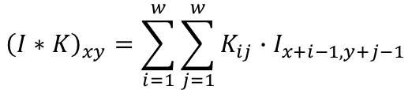
CNN기본 구조
Convolution 이용 : 매트릭스의 위치가 같은 것끼리 곱한다.
-1 | -1 | 1
-1 | 1 | -1
1 | -1 | -1
$${\left(I∗K\right)}_{xy}=\sum_{i=1}^{w}{\sum_{j=1}^{w}{K_{ij}∙I_{x+i−1,y+j−1}}}$$
< Convolution Mask = kernel>
0 | 0 | 0 | 0 | 0 | 0 | 0 | 0
0 | 0 | 0 | 1 | 1 | 0 | 0 | 0
0 | 0 | 1 | 0 | 1 | 1 | 0 | 0
0 | 1 | 0 | 0 | 0 | 0 | 1 | 0
0 | 1 | 0 | 0 | 0 | 0 | 1 | 0
0 | 0 | 1 | 0 | 1 | 1 | 0 | 0
0 | 0 | 0 | 1 | 1 | 0 | 0 | 0
0 | 0 | 0 | 0 | 0 | 0 | 0 | 0
 | -1
 | -2

Slide 14
CNN기본 구조
Convolution 이용 : 매트릭스의 위치가 같은 것끼리 곱한다.
-1 | -1 | 1
-1 | 1 | -1
1 | -1 | -1
$${\left(I∗K\right)}_{xy}=\sum_{i=1}^{w}{\sum_{j=1}^{w}{K_{ij}∙I_{x+i−1,y+j−1}}}$$
< Convolution Mask = kernel>
0 | 0 | 0 | 0 | 0 | 0 | 0 | 0
0 | 0 | 0 | 1 | 1 | 0 | 0 | 0
0 | 0 | 1 | 0 | 1 | 1 | 0 | 0
0 | 1 | 0 | 0 | 0 | 0 | 1 | 0
0 | 1 | 0 | 0 | 0 | 0 | 1 | 0
0 | 0 | 1 | 0 | 1 | 1 | 0 | 0
0 | 0 | 0 | 1 | 1 | 0 | 0 | 0
0 | 0 | 0 | 0 | 0 | 0 | 0 | 0
 | -1
 | -2
 | 1

Slide 15
CNN기본 구조
Convolution 이용 : 매트릭스의 위치가 같은 것끼리 곱한다.
-1 | -1 | 1
-1 | 1 | -1
1 | -1 | -1
$${\left(I∗K\right)}_{xy}=\sum_{i=1}^{w}{\sum_{j=1}^{w}{K_{ij}∙I_{x+i−1,y+j−1}}}$$
< Convolution Mask = kernel>
0 | 0 | 0 | 0 | 0 | 0 | 0 | 0
0 | 0 | 0 | 1 | 1 | 0 | 0 | 0
0 | 0 | 1 | 0 | 1 | 1 | 0 | 0
0 | 1 | 0 | 0 | 0 | 0 | 1 | 0
0 | 1 | 0 | 0 | 0 | 0 | 1 | 0
0 | 0 | 1 | 0 | 1 | 1 | 0 | 0
0 | 0 | 0 | 1 | 1 | 0 | 0 | 0
0 | 0 | 0 | 0 | 0 | 0 | 0 | 0
 | -1 | -2 | 0 | -2 | -1 | 1
 | -2 | 3 | -2 | -2 | -2 | -2
 | 1 | -1 | -2 | 0 | -4 | -1
 | -1 | -3 | 0 | -2 | 0 | 1
 | -2 | -1 | -4 | 0 | 2 | -2
 | 1 | -2 | 0 | 0 | -3 | -1

Slide 16
CNN기본 구조
Convolution 이용 : 매트릭스의 위치가 같은 것끼리 곱한다. -> zero pedding (=threshold) 이용
-1 | -1 | 1
-1 | 1 | -1
1 | -1 | -1
$${\left(I∗K\right)}_{xy}=\sum_{i=1}^{w}{\sum_{j=1}^{w}{K_{ij}∙I_{x+i−1,y+j−1}}}$$
< Convolution Mask = kernel>
0 | 0 | 0 | 0 | 0 | 0 | 0 | 0
0 | 0 | 0 | 1 | 1 | 0 | 0 | 0
0 | 0 | 1 | 0 | 1 | 1 | 0 | 0
0 | 1 | 0 | 0 | 0 | 0 | 1 | 0
0 | 1 | 0 | 0 | 0 | 0 | 1 | 0
0 | 0 | 1 | 0 | 1 | 1 | 0 | 0
0 | 0 | 0 | 1 | 1 | 0 | 0 | 0
0 | 0 | 0 | 0 | 0 | 0 | 0 | 0
0 | 0 | -1 | -2 | 0 | 1 | 0 | 0
0 | -1 | -2 | 0 | -2 | -1 | 1 | 0
-1 | -2 | 3 | -2 | -2 | -2 | -2 | 1
-2 | 1 | -1 | -2 | 0 | -4 | -1 | 0
0 | -1 | -3 | 0 | -2 | 0 | 1 | -2
1 | -2 | -1 | -4 | 0 | 2 | -2 | -1
0 | 1 | -2 | 0 | 0 | -3 | -1 | 0
0 | 0 | 1 | 0 | -2 | -1 | 0 | 0

Slide 17
CNN기본 구조
Convolution 이용 : 매트릭스의 위치가 같은 것끼리 곱한다. -> zero padding 이용
-1 | -1 | 1
-1 | 1 | -1
1 | -1 | -1
$${\left(I∗K\right)}_{xy}=\sum_{i=1}^{w}{\sum_{j=1}^{w}{K_{ij}∙I_{x+i−1,y+j−1}}}$$
< Convolution Mask = kernel>
0 | 0 | 0 | 0 | 0 | 0 | 0 | 0
0 | 0 | 0 | 1 | 1 | 0 | 0 | 0
0 | 0 | 1 | 0 | 1 | 1 | 0 | 0
0 | 1 | 0 | 0 | 0 | 0 | 1 | 0
0 | 1 | 0 | 0 | 0 | 0 | 1 | 0
0 | 0 | 1 | 0 | 1 | 1 | 0 | 0
0 | 0 | 0 | 1 | 1 | 0 | 0 | 0
0 | 0 | 0 | 0 | 0 | 0 | 0 | 0
0 | 0 | -1 | -2 | 0 | 1 | 0 | 0
0 | -1 | -2 | 0 | -2 | -1 | 1 | 0
-1 | -2 | 3 | -2 | -2 | -2 | -2 | 1
-2 | 1 | -1 | -2 | 0 | -4 | -1 | 0
0 | -1 | -3 | 0 | -2 | 0 | 1 | -2
1 | -2 | -1 | -4 | 0 | 2 | -2 | -1
0 | 1 | -2 | 0 | 0 | -3 | -1 | 0
0 | 0 | 1 | 0 | -2 | -1 | 0 | 0

Slide 18
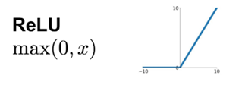
CNN기본 구조
양수만 그대로 두고 음수는 0으로 치환 (Threthold)
-1 | -1 | 1
-1 | 1 | -1
1 | -1 | -1
$${\left(I∗K\right)}_{xy}=\sum_{i=1}^{w}{\sum_{j=1}^{w}{K_{ij}∙I_{x+i−1,y+j−1}}}$$
< Convolution Mask = kernel>
0 | 0 | 0 | 0 | 0 | 0 | 0 | 0
0 | 0 | 0 | 1 | 1 | 0 | 0 | 0
0 | 0 | 1 | 0 | 1 | 1 | 0 | 0
0 | 1 | 0 | 0 | 0 | 0 | 1 | 0
0 | 1 | 0 | 0 | 0 | 0 | 1 | 0
0 | 0 | 1 | 0 | 1 | 1 | 0 | 0
0 | 0 | 0 | 1 | 1 | 0 | 0 | 0
0 | 0 | 0 | 0 | 0 | 0 | 0 | 0
0 | 0 | 0 | 0 | 0 | 1 | 0 | 0
0 | 0 | 0 | 0 | 0 | 0 | 1 | 0
0 | 0 | 3 | 0 | 0 | 0 | 0 | 1
0 | 1 | 0 | 0 | 0 | 0 | 0 | 0
0 | 0 | 0 | 0 | 0 | 0 | 1 | 0
1 | 0 | 0 | 0 | 0 | 2 | 0 | 0
0 | 1 | 0 | 0 | 0 | 0 | 0 | 0
0 | 0 | 1 | 0 | 0 | 0 | 0 | 0
< Feature map>

Slide 19
CNN기본 구조
Pooling -> M * M -> 1픽셀로 줄임
Max, averaging or L^{p} pooling
0 | 0 | 0 | 0 | 0 | 1 | 0 | 0
0 | 0 | 0 | 0 | 0 | 0 | 1 | 0
0 | 0 | 3 | 0 | 0 | 0 | 0 | 1
0 | 1 | 0 | 0 | 0 | 0 | 0 | 0
0 | 0 | 0 | 0 | 0 | 0 | 1 | 0
1 | 0 | 0 | 0 | 0 | 2 | 0 | 0
0 | 1 | 0 | 0 | 0 | 0 | 0 | 0
0 | 0 | 1 | 0 | 0 | 0 | 0 | 0
0 | 0 | 1 | 1
1 | 3 | 0 | 1
1 | 0 | 2 | 1
1 | 1 | 0 | 0
Subsampled
feature map
Feature map
19

Slide 20
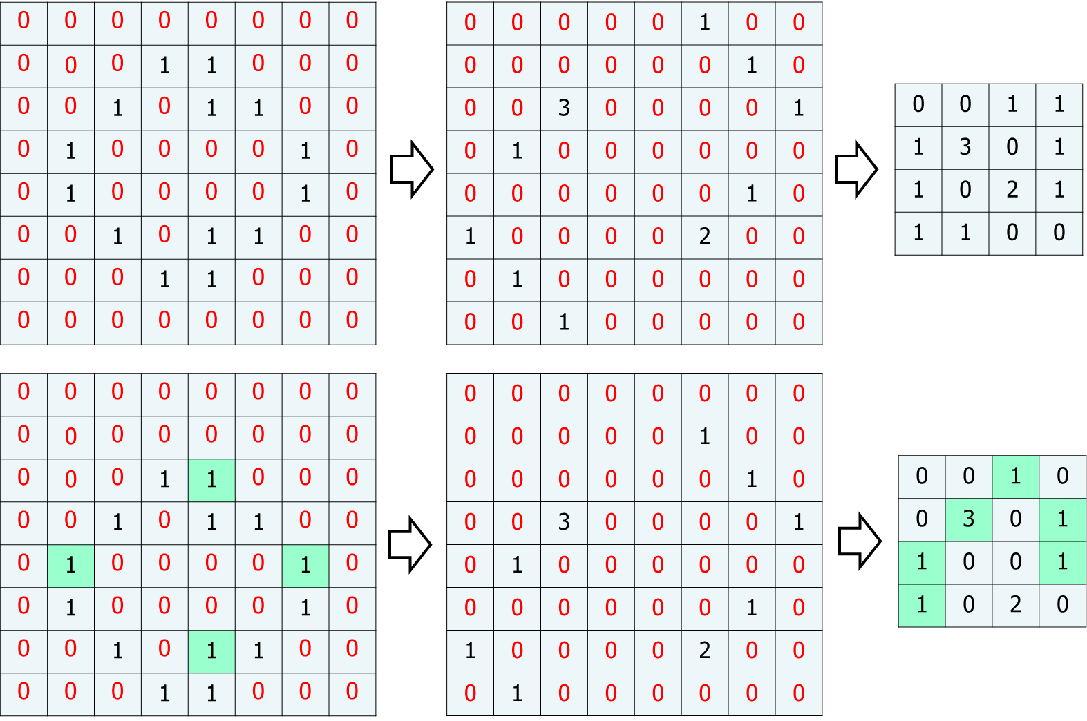
CNN기본 구조
지금까지 매트릭스를 축소한 이유
정보 축약
위치변환 시 정보 보존
Original
Image
Shifted
Image
20

Slide 21
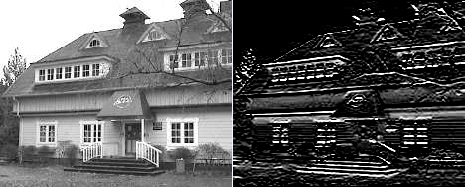
CNN기본 구조
Convolution Mask를 적용한 결과 예시
Mast는 종류가 매우 다양함..
1 | 1 | 1
0 | 0 | 0
-1 | -1 | -1
Horizontal Line

Slide 22
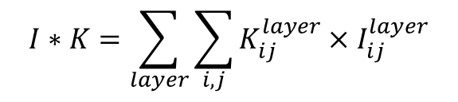
CNN기본 구조
그림이 흑백이 아닌 칼라가 있을 때
-> convolution mask 를 색상수 (RGB) 만큼 사용한다
이때 색상수(깊이) 를 channel 또는 layer라고 한다
0 | 0 | 1
0 | 1 | 0
1 | 0 | 0
-1 | -1 | 1
-1 | 1 | 0
1 | 0 | 0
0 | 0 | 1
0 | 1 | 0
1 | 0 | 0
-1 | -1 | 1
-1 | 1 | 0
1 | 0 | 0
1 | 0 | 1
0 | 0 | 0
1 | 0 | 0
-1 | -1 | 1
-1 | 1 | -1
1 | -1 | -1
*
= 5 +3 +4 = 12
I
K
$$I∗K=\sum_{layer}{\sum_{i,j}{K_{ij}^{layer}×I_{ij}^{layer}}}$$

Slide 23
CNN기본 구조
3채널짜리 결과(local feature)는 한장만 나온다
-1 | -1 | 1
-1 | 1 | 0
1 | 0 | 0
-1 | -1 | 1
-1 | 1 | 0
1 | 0 | 0
-1 | -1 | 1
-1 | 1 | -1
1 | -1 | -1
0 | 1 | 1 | 0 | 0 | 1
0 | 1 | 1 | 1 | 1 | 0
1 | 1 | 0 | 0 | 1 | 1
1 | 1 | 0 | 0 | 1 | 1
0 | 1 | 1 | 1 | 1 | 0
1 | 0 | 1 | 1 | 0 | 0
0 | 0 | 0 | 1 | 1 | 1
0 | 1 | 1 | 1 | 1 | 0
1 | 1 | 0 | 0 | 1 | 1
1 | 1 | 0 | 0 | 1 | 1
1 | 1 | 1 | 1 | 1 | 0
0 | 0 | 1 | 1 | 0 | 0
-1 | 2 | 4 | -2 | -1 | -4
0 | 2 | 5 | 1 | 3 | 2
-2 | 0 | 4 | 2 | -6 | 1
-2 | 1 | 0 | -2 | 3 | -3
1 | 2 | -4 | 4 | 2 | -2
1 | -2 | -4 | 3 | 2 | 1
0 | 0 | 1 | 1 | 0 | 0
0 | 1 | 1 | 1 | 1 | 0
1 | 1 | 0 | 0 | 1 | 1
1 | 1 | 0 | 0 | 1 | 1
0 | 1 | 1 | 1 | 1 | 0
0 | 0 | 1 | 1 | 0 | 0

Slide 24
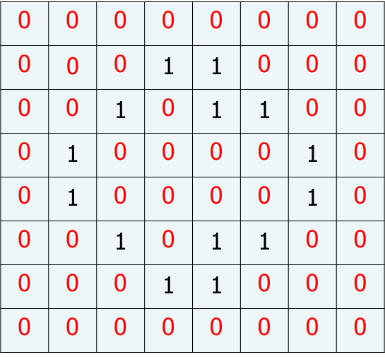
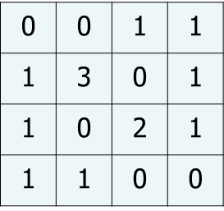
CNN기본 구조
CNN은 결국 DNN이다.
* Convolution mast의 숫자들이 connction weight
* Threshold (음수를 0으로 치환하는 과정) = Relue
* sub-sampling = 출력
Convolution
Threshold
Sub-sampling
Image
Feature map
24

Slide 25
Convolutional Neural Networks
Structure
Higher
Feature
Map 1
Feature
Map 1
Higher
Feature
Map 2
Image
Feature
Map 2
Feature
Map n
Higher
Feature
Map m

Slide 26
Convolutional Neural Networks
Structure(교재170P참고)
Feature
Map 1
Feature
Map 2
Image
Feature
Map n
Convolution
&
Threshold
Pooling
Convolution
&
Threshold
Pooling
Fully Connected
Layers

Slide 27
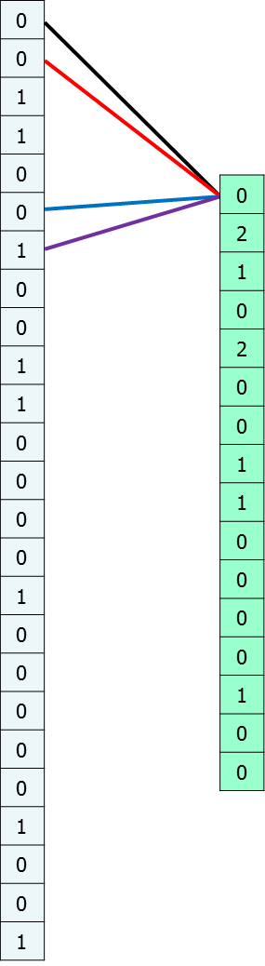
Neural Network Representation
Convolution & Threshold
Values in Kernel => Connection weights
Most of them are zeros
0 | 0 | 1 | 1 | 0
0 | 1 | 0 | 0 | 1
1 | 0 | 0 | 0 | 0
1 | 0 | 0 | 0 | 0
0 | 1 | 0 | 0 | 1
0 | 1
1 | 0
input
Kernel
0 | 2 | 1 | 0
2 | 0 | 0 | 1
1 | 0 | 0 | 0
0 | 1 | 0 | 0
output

Slide 28
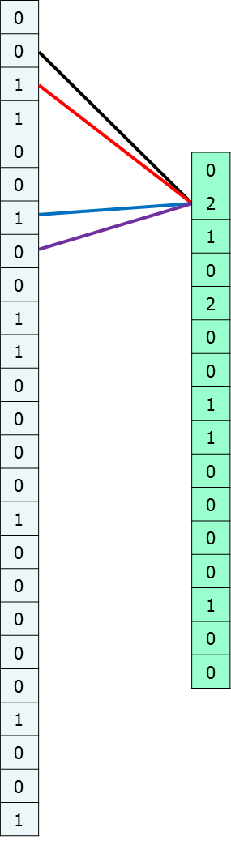
Neural Network Representation
Convolution & Threshold
Values in Kernel => Connection weights
Most of them are zeros
0 | 0 | 1 | 1 | 0
0 | 1 | 0 | 0 | 1
1 | 0 | 0 | 0 | 0
1 | 0 | 0 | 0 | 0
0 | 1 | 0 | 0 | 1
0 | 1
1 | 0
input
Kernel
0 | 2 | 1 | 0
2 | 0 | 0 | 1
1 | 0 | 0 | 0
0 | 1 | 0 | 0
output

Slide 29
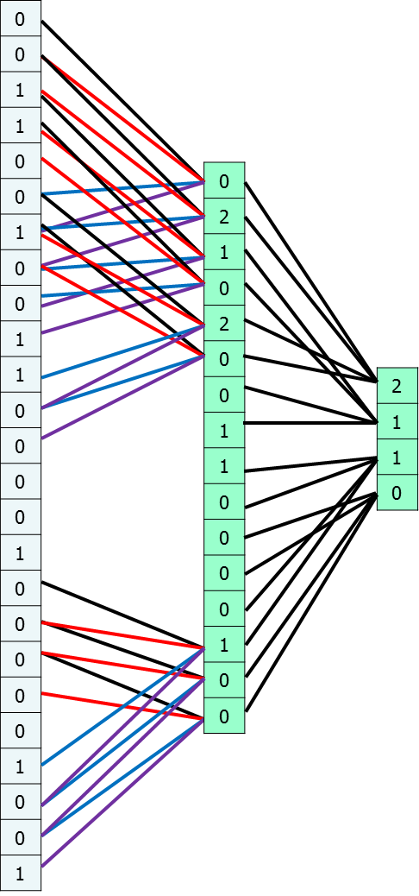
Neural Network Representation
Convolution & Threshold
Values in Kernel => Connection weights
Most of them are zeros
0 | 0 | 1 | 1 | 0
0 | 1 | 0 | 0 | 1
1 | 0 | 0 | 0 | 0
1 | 0 | 0 | 0 | 0
0 | 1 | 0 | 0 | 1
0 | 1
1 | 0
input
Kernel
0 | 2 | 1 | 0
2 | 0 | 0 | 1
1 | 0 | 0 | 0
0 | 1 | 0 | 0
output

Slide 30
Neural Network Representation
Pooling
Pooling Layer: Connections are sparse
Weights are fixed to 1
0 | 0 | 1 | 1 | 0
0 | 1 | 0 | 0 | 1
1 | 0 | 0 | 0 | 0
1 | 0 | 0 | 0 | 0
0 | 1 | 0 | 0 | 1
0 | 1
1 | 0
input
Kernel
0 | 2 | 1 | 0
2 | 0 | 0 | 1
1 | 0 | 0 | 0
0 | 1 | 0 | 0
2 | 1
1 | 0
output
Subsampled
output

Slide 31
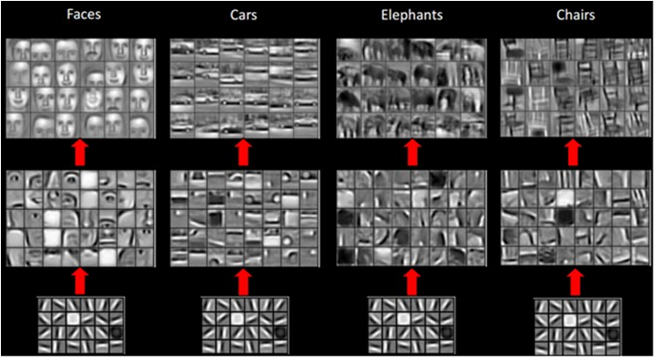
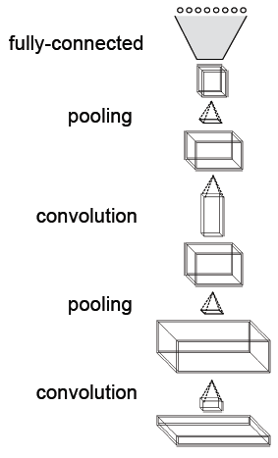
Convolutional Neural Networks
-> 최하단 covolution mask 가 face,car, elephant, chairs를 구분하는 feature가 됨

Slide 32
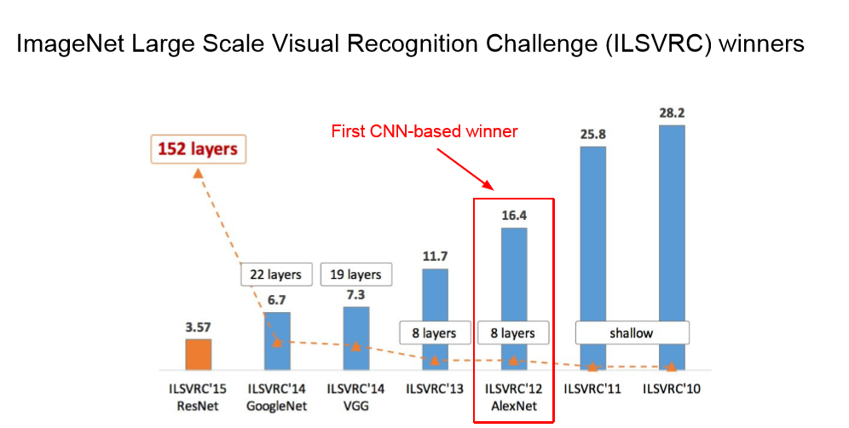

Slide 33
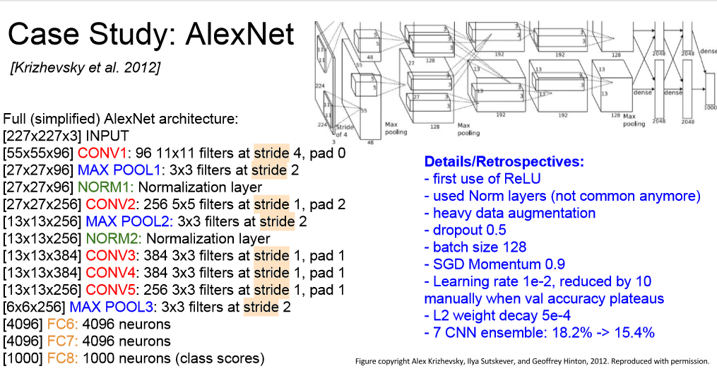

Slide 34
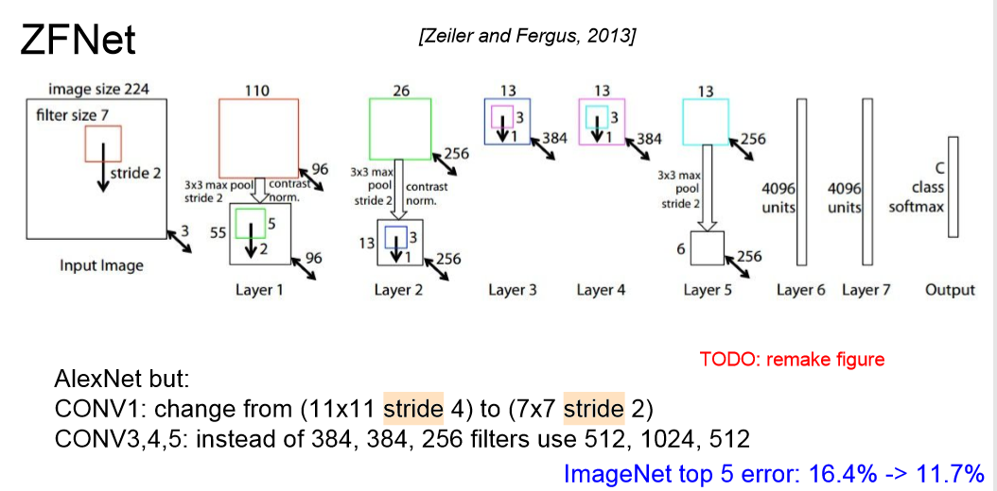
Parameter만 변경해도 효과가 5% 향상

Slide 35
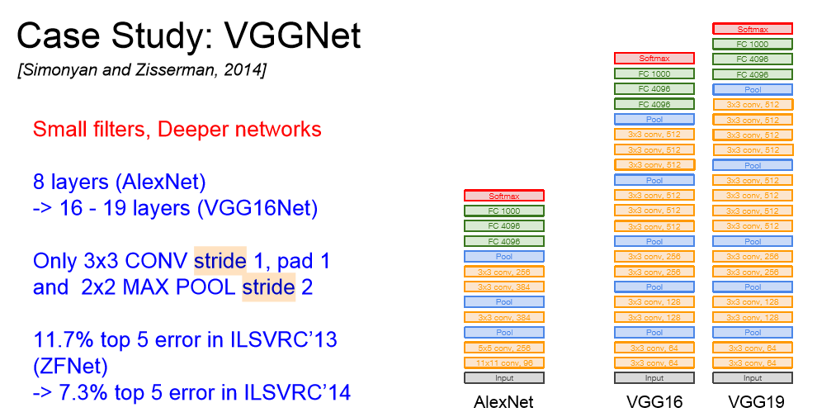
책202p 이용방법 수록

Slide 36
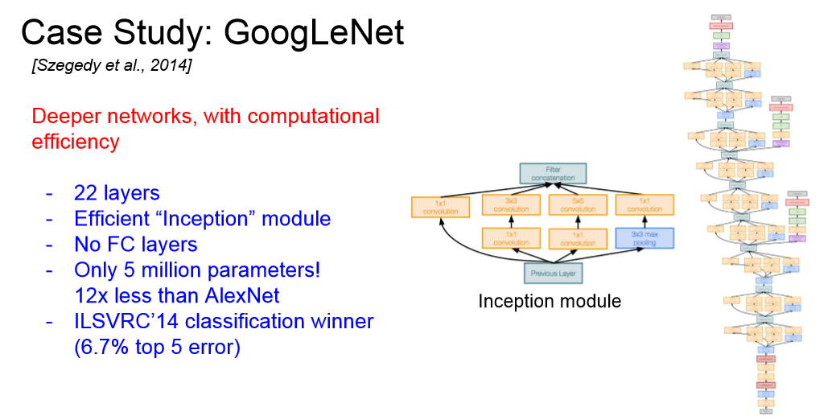

Slide 37
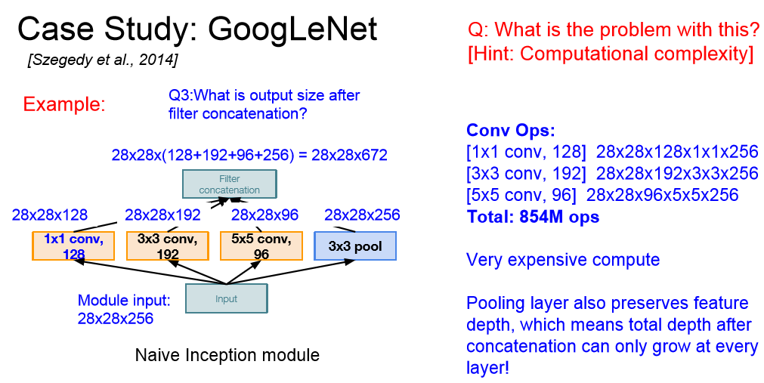

Slide 38
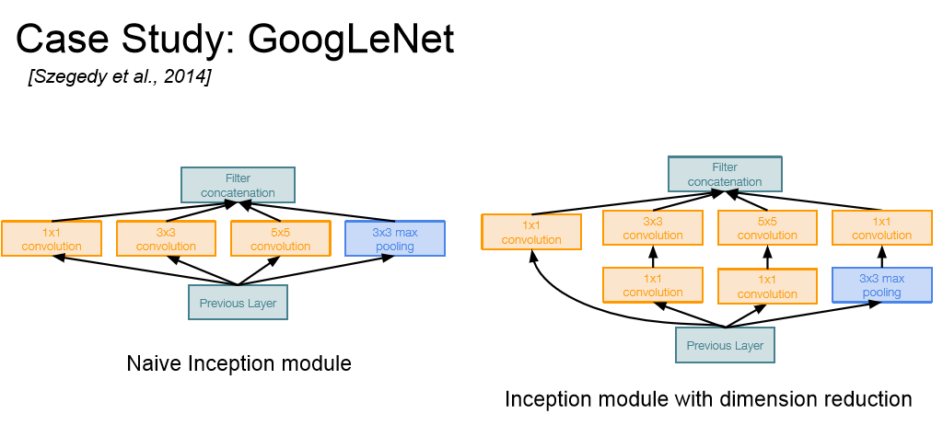

Slide 39
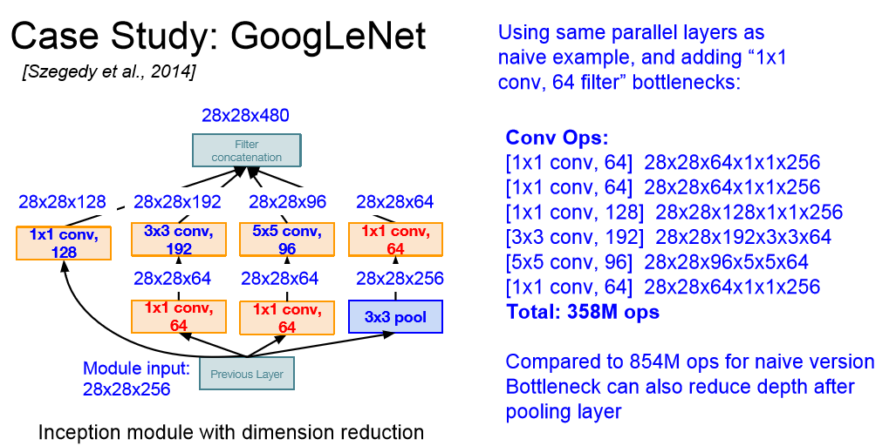

Slide 40
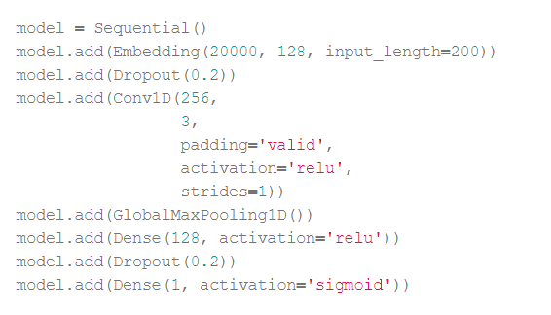

Slide 41
감사합니다

